Slide 1
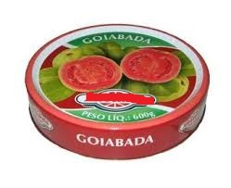
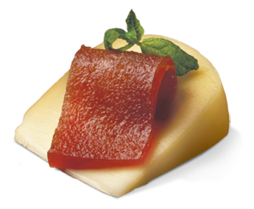
DOCES EM MASSA
"Doce em massa ou Pasta" é o produto resultante do processamento adequado das partes comestíveis desintegradas de vegetais com açúcares, com ou sem adição de água, pectina, ajustador do pH e outros ingredientes e aditivos permitidos por estes padrões até uma consistência apropriada, sendo finalmente, acondicionado de forma a assegurar sua perfeita conservação.
Resolução Normativa Nº 9/1978

Slide 2
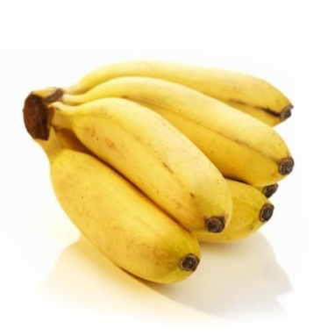
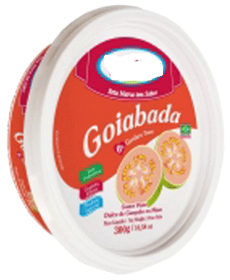
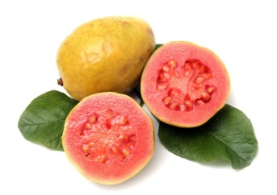
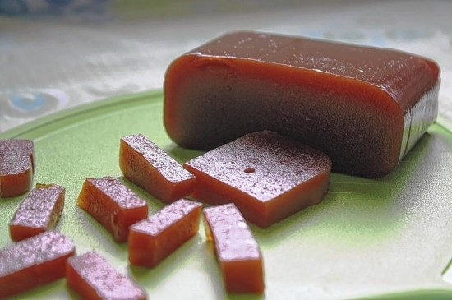
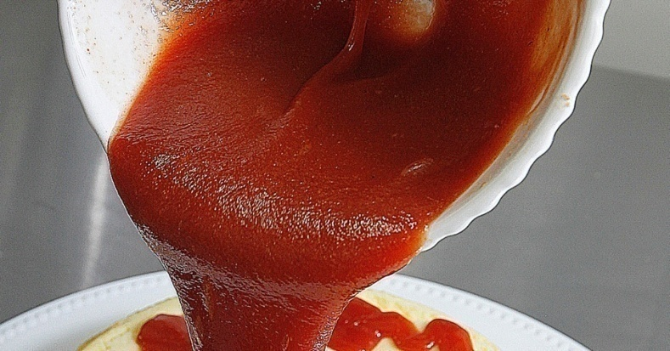
DOCES EM MASSA:Classificação
Quanto ao vegetal empregado
Simples:
Misto:
Quanto a consistência
Cremosa: Homogênea e consistência mole
Em massa: Homogênea e consistência para corte
Resolução Normativa Nº 9/1978

Slide 3

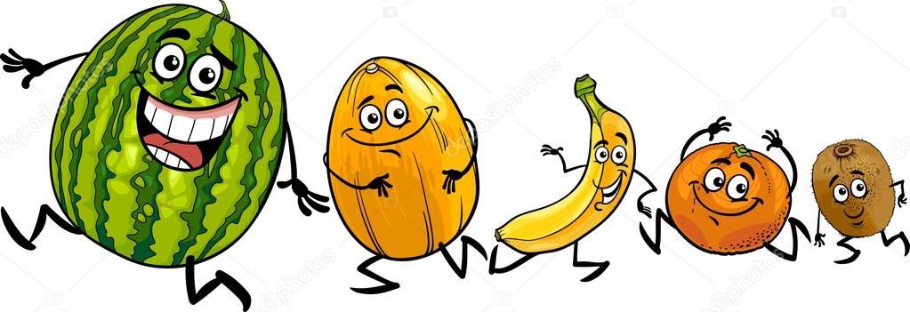
Condições da matéria-prima
Frutas frescas
Frutas e polpas congeladas
Livre de larvas de insetos, podridões, contaminantes (agrotóxicos), etc;
Não devem ter sofrido descongelamento durante o período de armazenamento (Alterações na qualidade);
Polpas conservadas
Polpas pasteurizadas
verificar se estão bem conservadas pela ausência de fermentação, alterações de acidez, etc;
Observar se as embalagens estão em bom estado de conservação.
Notes:
A fruta utilizada como matéria-prima para a elaboração de doce em massa pode apresentar-se das seguintes formas:
Frutas frescas: observar se está livre de larvas de insetos, podridões, contaminantes (agrotóxicos), etc.
Frutas congeladas: não devem ter sofrido descongelamento durante o período de armazenamento e, conseqüentemente, alterações na qualidade, como por exemplo,fermentação.
: assim como nas frutas congeladas, observar se não sofreram descongelamento durante o armazenamento.
Polpas conservadas: quimicamente: verificar se estão bem conservadas pela ausência de fermentação, alterações de acidez, etc.
Polpas pasteurizadas: observar se as embalagens estão em bom estado de conservação.

Slide 4
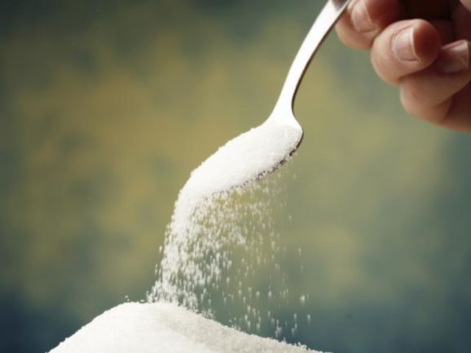

Na sua produção
A determinação da quantidade de açúcar a ser adicionada é de suma importância
Teor de sólidos solúveis adequados para formação de gel
Teor de sólidos solúveis
Redução no custo de produção
Qualidade do produto
Quantidade de açúcar
Notes:
A determinação da quantidade a ser adicionada para a fabricação do doce em massa é muito importante, pois assegura o teor de sólidos solúveis necessários para a formação do gel.
O teor dos sólidos solúveis (oBrix) nos frutos é muito importante pois quanto maior a quantidade de sólidos solúveis existentes, menor será a quantidade de açúcar a ser adicionada aos frutos, quando processados pela indústria diminuindo, assim, o custo de produção e aumentando a qualidade do produto.
http://www.deag.ufcg.edu.br/rbpa/rev62/Art625.pdf

Slide 5
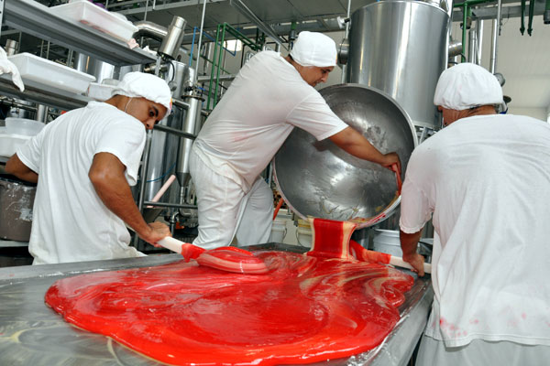
PROCESSO DE PRODUÇÃO DE DOCES EM MASSA
Recepção da matéria-prima
Classificação/ Seleção
Lavagem
Descascamento
Formulação
Branqueamento
Tratamento com antioxidante
Corte/
despolpamento
Concentração/
Tratamento térmico
Determinação do ponto final
Acondicionamento
Resfriamento
Armazenamento
MARTINS, 2007.
Notes:
Recepção da matéria-prima: Ao chegar à indústria, a matéria prima é descarregada, sendo recebida em uma esteira móvel que a conduz ao sistema de pré-seleção manual, onde as frutas deterioradas, verdes ou em estágio avançado de maturação devem ser separadas daquelas de maturação adequada;
Classificação/ Seleção: É essencial para a obtenção de uma matéria-prima de qualidade, proporcionando uma maior uniformidade ao produto final e melhoram a padronização nos métodos de preparo, tratamento e conservação. A seleção é realizada por exame visual, onde as frutas podres, defeituosas ou verdes, não percebidas na operação de pré-seleção são separadas. Na etapa de classificação as frutas são classificadas de acordo com o grau de maturação, cor, rendimento (peso) e tamanho.
Lavagem: método mais utilizado consiste na imersão das frutas com água limpa e clorada. A lavagem pode ser feita também por agitação em água ou aspersão, sendo este muito recomendado.
Descascamento:Esta operação consiste na remoção da casca das frutas, extremidades e partes danificadas. Pode ser realizado de forma manual ou mecânica.
Corte/despolpamento:O corte, realizado com o auxílio de facas inox, é mais comum para frutas que serão conservadas em pedaços. Porém o processo de desintegração das frutas para polpa é o mais empregado. Os desintegradores podem funcionar a temperatura ambiente ou a quente, com temperaturas de até 90 °C. O aquecimento favorece o amolecimento das frutas auxiliando a trituração, além de inibir o escurecimento enzimático.
Tratamento com antioxidante:Esta etapa é realizada pela imersão das frutas em solução de ácidos, sendo o mais comumente empregado o ácido ascórbico.
Branqueamento: Consiste em um tratamento térmico brando realizado pela imersão das frutas em tanques com água limpa quente ou jatos de vapor. Este tratamento tem por finalidade retirar o ar dos tecidos das frutas, inativação de enzimas, principalmente as oxidativas responsáveis pelas reações de escurecimento e redução da carga microbiana.
Formulação: Varia com o tipo de matéria-prima que deve conter suficiente pectina e ácido para formar um bom gel. A acidez, o valor do pH e o conteúdo de pectina devem ser determinados por análise, a apartir daí O açúcar é adicionado sob forma sólida ou em xarope, sempre proporcional à riqueza da pectina na fruta.
Concentração/tratamento: tem também a finalidade da dissolução do açúcar no suco e a sua união com a pectina e o ácido para formar o gel. Durante a cocção são também destruídos os fungos, os microrganismos e as enzimas presentes, dando melhores condições de conservação ao produto. Recomenda-se que o período total de cocção não ultrapasse 20 minutos.
Determinação do ponto final: O ponto final pode ser verificado pelo índice de refração, a fim de determinar o teor correspondente de sólidos solúveis. Uma concentração de 65 a 75% de sólidos totais depois do resfriamento é a desejável.
Acondicionamento: O doce em massa ao atingir o ponto final é embalado em recipientes apropriados para a sua comercialização. Esta etapa é geralmente executada manualmente e apenas nas grandes indústrias é automática. Feito em (Prefere-se para a embalagem dos doces em massa latas estanhadas revestidas de verniz, e potes de polipropileno).
Resfriamento:A etapa de resfriamento deve ser efetuada logo após o tratamento térmico. O resfriamento é uma etapa complementar ao tratamento térmico e permite a não continuidade do cozimento do produto que pode promover o escurecimento, o cozimento demasiado do produto, além de tornar-se suscetível ao desenvolvimento de bactérias esporulantes e termofílicas que causam fermentação não gasosa e torna o produto azedo. A temperatura final de resfriamento deverá ser entre 35 a 40 °C.
Armazenamento: Os doces completamente resfriados e secos são rotulados e acondicionados em caixas próprias. O ambiente de armazenamento deve ser fresco, seco, ao abrigo da luz e bem ventilado para que não ocorra corrosão das embalagens, danos nos rótulos e amolecimento das caixas de papelão (embalagem secundária para facilitar o transporte). A temperatura de armazenamento deve ser de 38 °C, evitando, assim, o crescimento de microorganismos termófilos

Slide 6
Referências
BRASIL.Ministério da Saúde. Agência Nacional de Vigilância Sanitária. Resolução Normativa Nº 9 de dezembro de 1978. Resolve atualizar a Resolução n°. 52/77 da antiga CNNPA (Comissão Nacional de Normas e Padrões para Alimentos). Disponível em:<http://www.anvisa.gov.br/anvisalegis/resol/09_78_doces.htm>. Acesso em: 20 ago 2017.
MARTINS, Renata. Doce em Pasta e em Calda. Serviço Brasileiro de Resposta Técnica, Rio de Janeiro/RJ, 2007. Disponível em :<http://respostatecnica.org.br/dossie-tecnico/downloadsDT/MjM0>. Acesso em: 20 ago 2017.

